Slide 1
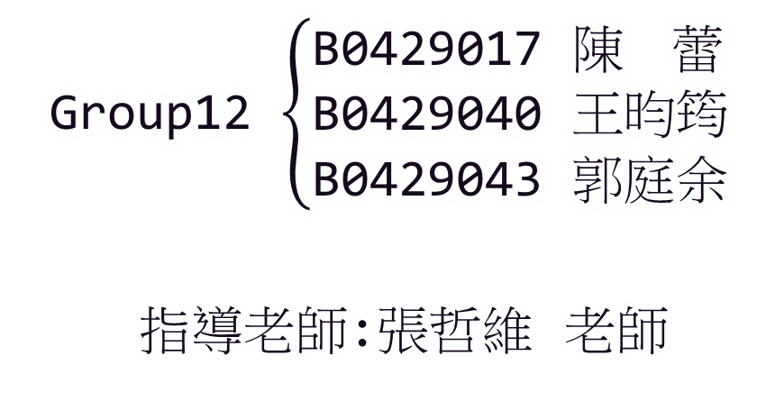
Operating System Practice Final Project Report
Group12 $\left\{\begin{aligned}\text{B}\text{0429017 }\text{陳} \text{蕾} \\ \text{B}\text{0429040} \text{王昀筠} \\ \text{B}\text{0429043} \text{郭庭余} \end{aligned}\right.$
指導老師:張哲維 老師

Slide 2
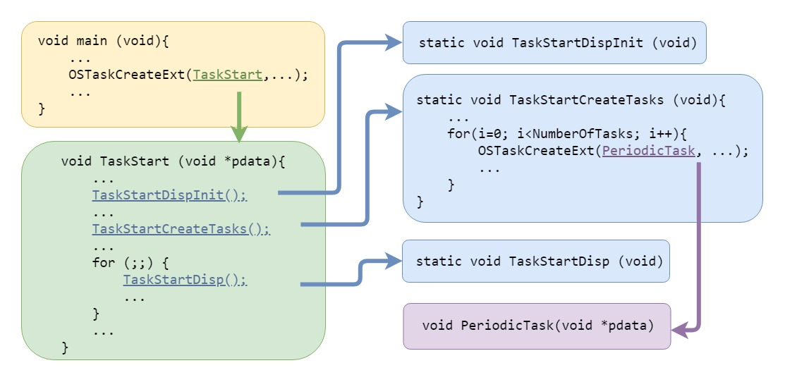
Relationship of each function

Slide 3
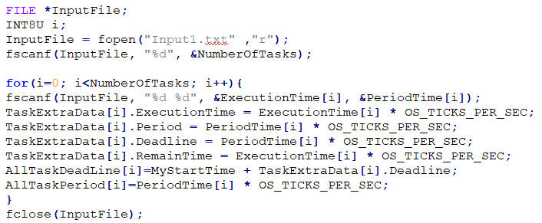
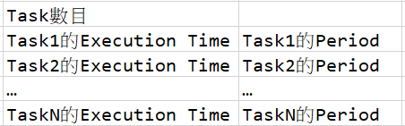
TEST.C的main()
讀取指定txt的數值，取得Task的數目、每個Task的Execution Time、每個Task的Period。
input.txt格式

Slide 4
TaskStart()
Call TaskStartDispInit()、TaskStartCreateTasks()。並且以每一秒更新一次的速度來控制離開按鈕以及TaskStartDisp()的調用。
TaskStartDisp()負責如: task 數目、CPU 使用率、Context Switch 的數目、版本......等。

Slide 5
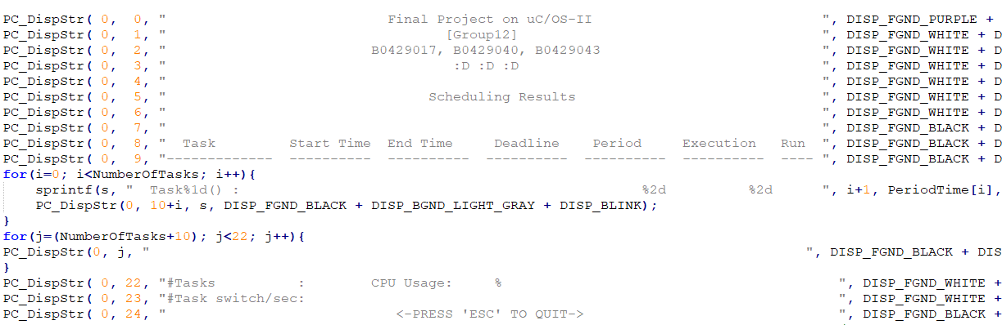
TaskStartDispInit()
依照 Task 順序由上往下排列，並將 period、execution time 先 print 出來，可自由更改 程式畫面，如: 文字、數值、顏色、版面配置等。
註: 如果沒有排版好會造成缺塊的現象。

Slide 6
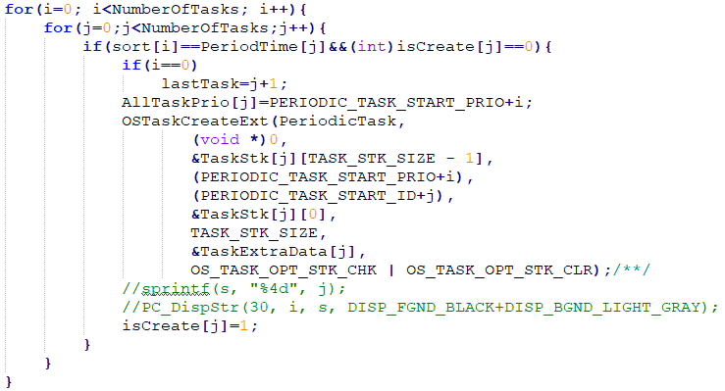
TaskStartCreateTasks()
先呼叫TaskClk，每秒調用顯示當前時間。
用Period Time進行排序(用Bubble sort由小到大)，排序完再從20、21......開始分配優先權。
Sort[] PeriodTime[]
5 10
10 15
15 5

Slide 7
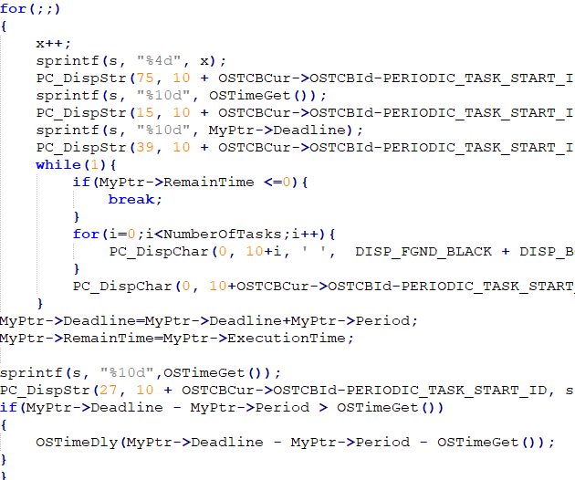
PeriodicTask()
Run
Start Time
End Time

Slide 8
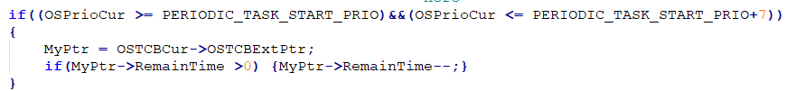
OS_CORE.C的OSTimeTick()
此函式會每tick執行一次，所以我們加入一段code，判斷他是否是我們在找的task(20~27)
若現在正在執行的task就是20~27，且remainTime不小於等於0時，我們就將他的remainTime--，代表他執行了一個tick。

Slide 9
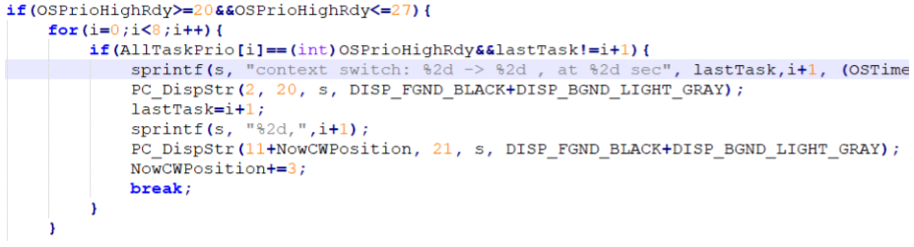
OS_Sched()
發生context switch:
當OS_Sched()發現優先權ready queue中最高優先權不是現在正在執行的task時，即改變task。

Slide 10
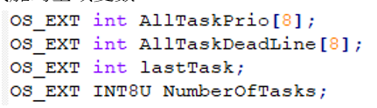
EDF TEST.C
EDF 的 TEST.c 部分跟 RM 沒有太大的差別，只是將各個 task 的 deadline 及 NumberOfTasks 存在全域變數裡面，以便 core.c 利用 dealine 來轉變優先權。
以下是 uCOS_II.H 檔案中加的全域變數

Slide 11
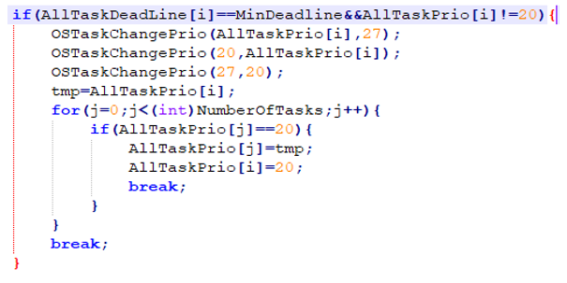
CORE.C 的 OS_SchedNew()
利用 AllTaskDeadLine 計算出目前最小的 dealine， 並將它跟現在正在執行的 task 的 dealine 比較，如果相同就不做 context switch，不同的話就要變換 priority。
OS_SchedNew()中如果現在執行的 task 不是最低 dealine 的 task 時，就會執行上面的程式碼。

Slide 12
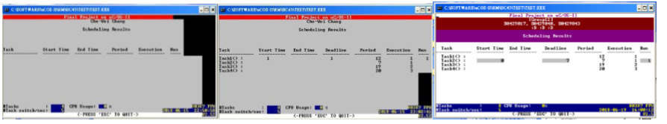
遇到的問題
排版
一開始忘記打 Remain Time，補上後排版還是錯誤，就有破洞了。
用愛心和耐心把洞慢慢補上, 補完之後就可以開心上色囉。

Slide 13
INT8U 與 int 的不同
如果運用型態是 INT8U 的變數要與 int 比較相等之類的話，需要在 INT8U 變數前面加上(int)，強制轉型成 int 的型態， 要不然有的時候判斷式永遠不會成立。

Slide 14
Sequence顯示問題
1. 我們執行的是優先權 20~27 的 task， 但是有比這些 task 優先權更大的 task， 這些 task 也會搶先我們主要執行的 task， 所以很常remainTime 會剩下一點點沒有 執行完整，而導致 sequence 的錯誤。
2. MyStartTime assign 的時候後面還有一些 task 在執行，所以那些 task 可能少減了 幾個 tick 的 remainTime。
Notes:
包括優先權 10 的 TaskStart 以及優先權 11 的 TaskClk

